Slide 1


INTEGRASI SISTEM
DIGITALISASI MONITORING PENYERAPAN ANGGARAN
Berbasis Indikator Kinerja Utama (IKU) Melalui Integrasi SIAMIDA Proker x SIAP Anggaran
Bagian Perencanaan dan Sistem Informasi (BPSI)
2025
Universitas Pakuan

Slide 2







02
Agenda
Pembahasan
Tujuan dan Manfaat
Catatan Diskusi
Rangkaian topik integrasi sistem monitoring anggaran berbasis IKU.
Urgensi dan value integrasi sistem bagi universitas.
Hasil pembahasan teknis tanggal 25 November 2025.
Penyesuaian SIAP
Alur Setelah Perubahan
Implementasi Anggaran Berbasis IKU pada sistem SIAP.
Transformasi alur kerja dan proses bisnis baru.
Timeline Pengerjaan
Tampilan Aplikasi
Jadwal implementasi dan milestone proyek.
Screenshot dan preview SIAP & SIAMIDA.
BPSI Universitas Pakuan
Digitalisasi Monitoring Anggaran 2025

Slide 3




Tujuan dan Manfaat
03
Integrasi Sistem SIAMIDA Proker x SIAP Anggaran
Tujuan
Manfaat
Mengintegrasikan sistem SIAMIDA Proker dengan SIAP Anggaran untuk monitoring real-time.
Efisiensi proses pengajuan dan monitoring anggaran yang signifikan.
Mendigitalisasi proses monitoring penyerapan anggaran berbasis Indikator Kinerja Utama (IKU).
Data terintegrasi penuh antara program kerja unit dengan realisasi anggaran.
Meningkatkan akurasi dan transparansi dalam pelaporan anggaran universitas.
Analisis penyerapan anggaran berbasis IKU menjadi lebih akurat.
Menyederhanakan alur kerja sistematis mulai dari perencanaan hingga pelaporan.
Kemudahan tracking dan pelaporan untuk pengambilan keputusan strategis.
Mendukung inisiatif Paperless dan ramah lingkungan.
Bagian Perencanaan dan Sistem Informasi (BPSI)
Universitas Pakuan 2025

Slide 4









A. SIAP Anggaran
Diskusi: 25 Nov 2025
Detail Penyesuaian Sistem & Alur Proses
Anggaran Mata Program
Alur Penyesuaian Anggaran
Penambahan Field Baru:
IKU (Indikator Kinerja Utama)
Pengajuan
Penetapan
Penyesuaian
Penetapan FIX
Anggaran
Anggaran
Anggaran
di SIAP
Setiap mata program kini wajib terhubung dengan IKU universitas.
Catatan Penting
Monitoring Laporan Anggaran
Manajemen Mata Program (Tambah/Ubah/Hapus) dilakukan sepenuhnya di SIAP.
Pengaturan Master IKU per Tahun dikelola terpusat di modul admin SIAP.
Monitoring Anggaran
Monitoring Anggaran
Analisis Penyerapan
Berbasis IKU
Mata Program
Mata Program x IKU
BPSI Universitas Pakuan
Halaman 04

Slide 5











B. SIAMIDA SIPROKER
Diskusi: 25 Nov 2025
Penyesuaian Alur Pelaporan & Data Anggaran
Mata Program
Alur Pelaporan Baru (Sekuensial)
Status: View Only
Mata program di SIAMIDA hanya untuk dilihat. Field IKU ditampilkan, namun tanpa nominal anggaran.
Pelaporan
Verifikasi
Pelaporan
Perubahan data dilakukan di SIAP
Dokumen
Dokumen
Pelaksanaan
Detail Penyesuaian
Penambahan Field Data
Perubahan Logika Alur: Wajib lapor dokumen terlebih dahulu dan terverifikasi, baru menu pelaporan pelaksanaan dapat diakses.
Pada form Pelaporan Pelaksanaan, ditambahkan isian baru untuk tracking realisasi:
Tujuan: Memastikan kelengkapan administrasi sebelum realisasi kegiatan dicatat.
Input Realisasi Anggaran
BARU
Data ini akan terintegrasi dengan monitoring SIAP
BPSI Universitas Pakuan
Halaman 05

Slide 6










Timeline Pengerjaan
06
Roadmap Implementasi Integrasi Sistem 2025
Inisiasi
Analisis
Pengembangan
Integrasi
Uji Coba
UAT
Go-Live
Perencanaan &
Review Kebutuhan
Coding & Modifikasi
Penghubungan
Internal Testing
User Acceptance
Peluncuran
Kick-off Meeting
Sistem & IKU
Modul SIAP
SIAMIDA x SIAP
& Bug Fixing
Testing
Sistem
MONITORING PROJECT DASHBOARD
Open
https://docs.google.com/spreadsheets/d/1NieYbL1t0jY5e-lzhZv3uv5Yg861Lh8UqtJq2cpxtsE/edit?usp=sharing
BPSI Universitas Pakuan
Halaman 06

Slide 7
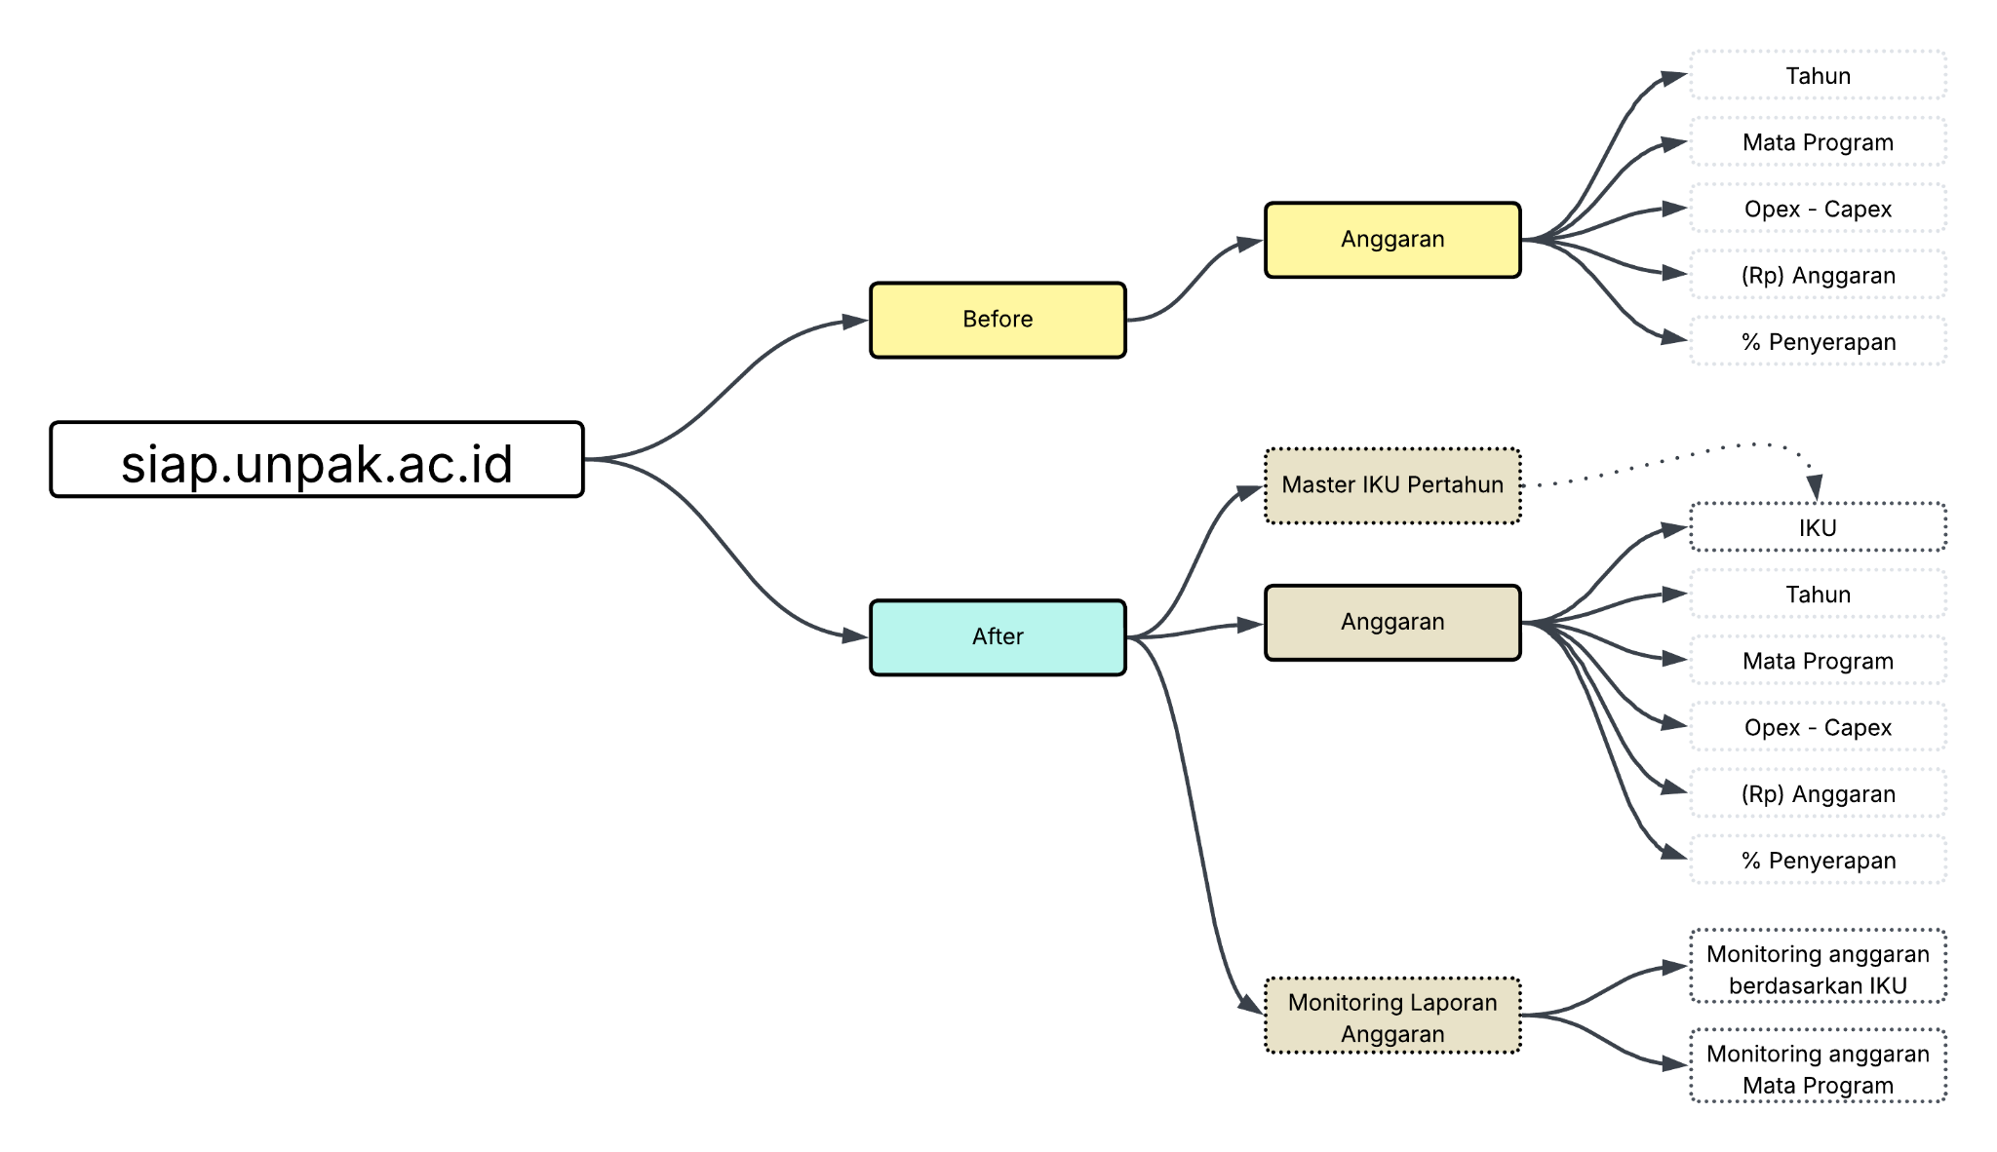
Penyesuaian SIAP Anggaran
07
Integrasi Berbasis Indikator Kinerja Utama (IKU)
BPSI Universitas Pakuan
Halaman 07

Slide 8

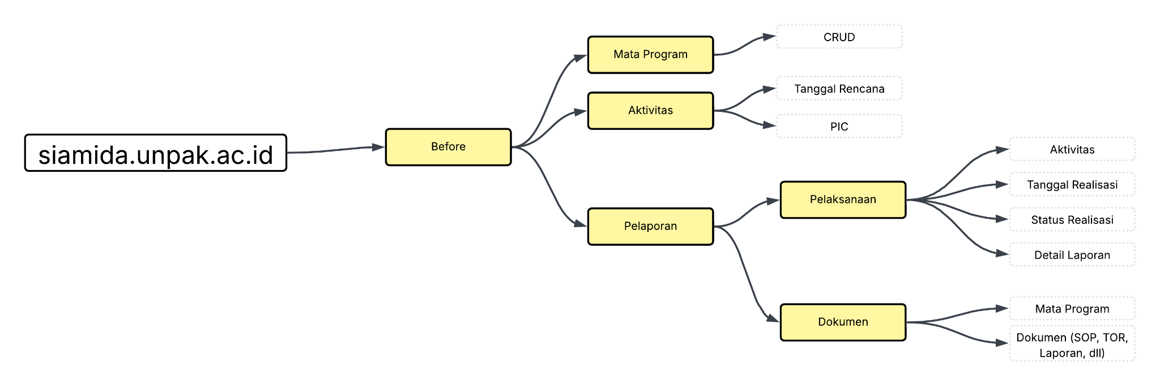
Before - SIAMIDA Proker Berbasis IKU
Sistem Lama
Kondisi Sistem Pelaporan Lama (Sebelum Integrasi)
BPSI Universitas Pakuan
Halaman 08

Slide 9
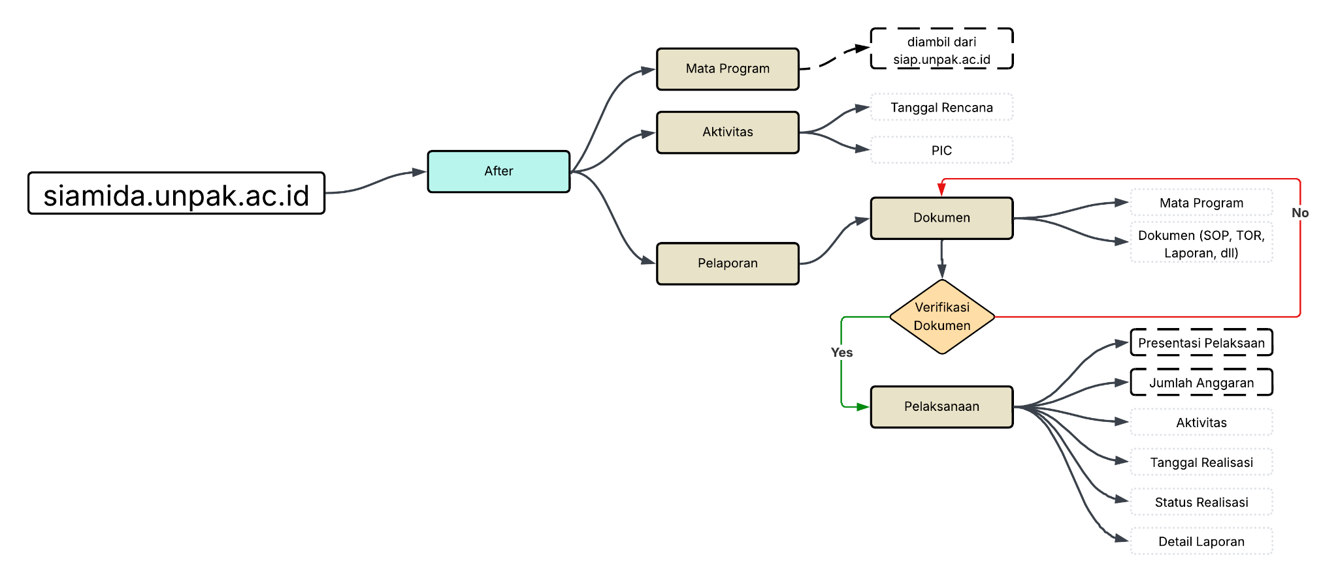
AFTER - Penyesuaian SIAMIDA Proker Berbasis IKU
09
Integrasi Berbasis IKU - Perbandingan Alur Proses
BPSI Universitas Pakuan
Halaman 09

Slide 10
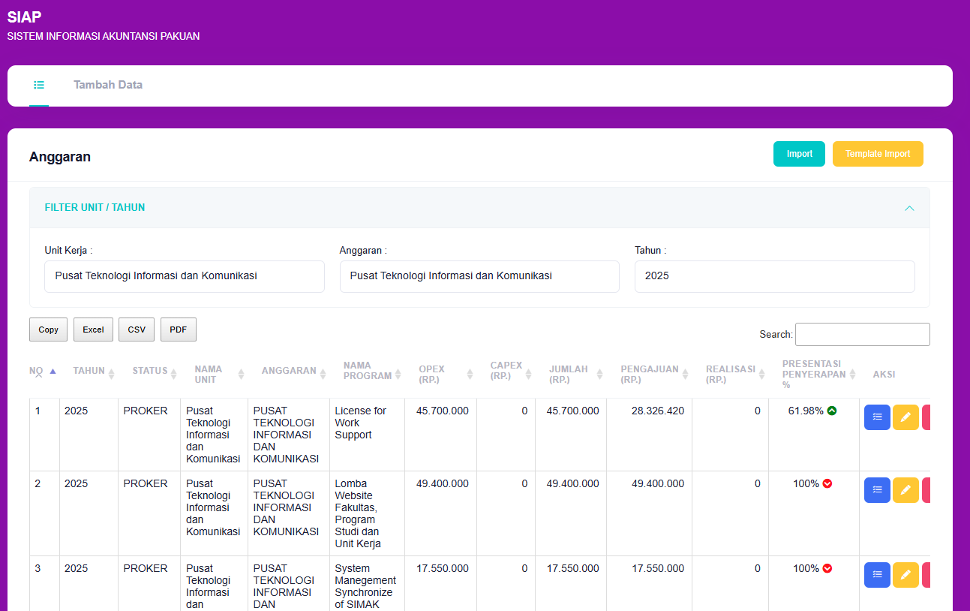



SS Anggaran
10
Tampilan Sistem Informasi Anggaran (SIAP)
Screenshot Placeholder
Insert actual screenshot of SIAP Budget Module here.
Replace with High-Res Image
Figure 1: Tampilan Dashboard Monitoring Anggaran Berbasis IKU
BPSI Universitas Pakuan
Halaman 10

Slide 11
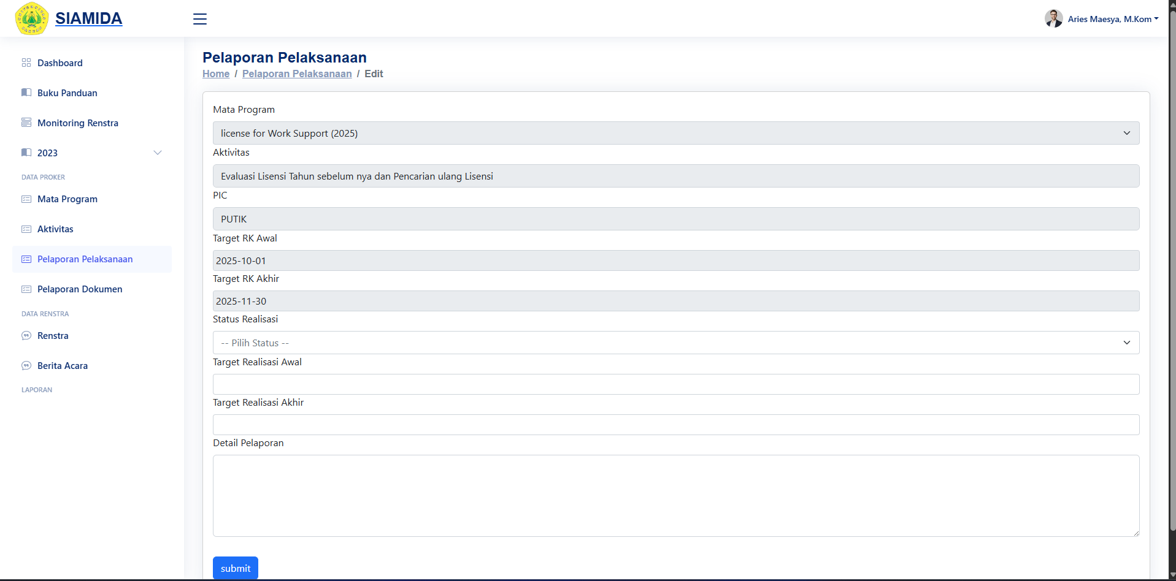

SS Pelaporan Pelaksanaan
11
Dokumentasi Pelaporan Program Kerja (Bagian 1)
Screenshot Pelaporan (Bagian 1)
Insert screenshot of Implementation Report form - Part 1 here.
Replace with High-Res Image
Figure 2: Form Pelaporan Pelaksanaan Program Kerja
BPSI Universitas Pakuan
Halaman 11

Slide 12
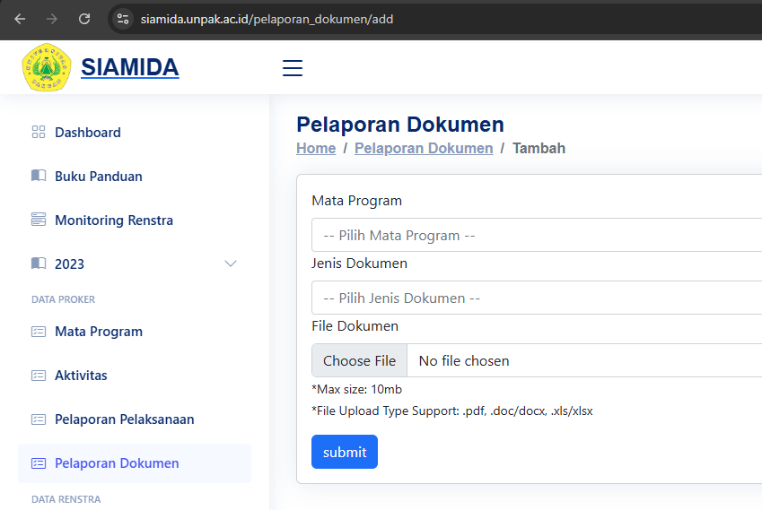

SS Pelaporan Pelaksanaan
12
Tampilan Detail Pelaporan Pelaksanaan (Bagian 2)
Screenshot Placeholder
Insert actual screenshot of Execution Reporting Detail (Part 2) here.
Replace with High-Res Image
Figure 3: Tampilan Form Detail Anggaran & Bukti Pelaksanaan
BPSI Universitas Pakuan
Halaman 12

Slide 13



Terima Kasih
Digitalisasi Monitoring Penyerapan Anggaran Berbasis IKU melalui Integrasi SIAMIDA Proker x SIAP Anggaran
LOKASI
WEBSITE
EMAIL
Universitas Pakuan
bpsi.unpak.ac.id
bpsi@unpak.ac.id
Bogor, Jawa Barat
Bagian Perencanaan dan Sistem Informasi (BPSI)
© 2025 Universitas Pakuan

